Slide 1
Pendahuluan
Algoritma dan Pemrograman
(45 menit)

Slide 2
Overview
Wellcome to Informatique Engineering
Adab belajar
Deskripsi singkat
Buku pegangan
Jadwal
Mekanisme teknis pembelajaran
Sistem Penilaian
Sanksi pelanggaran akademik

Slide 3
Wellcome to Informatique Engineering
Tujuan (sesuatu)
Mengapa harus BELAJAR?
Menghitung beban belajar (20 sks cukup!)
Kapan mengembangkan hobi?

Slide 4
Adab belajar
Niatkan beribadah (batin)
Bersihkan fikiran, batin dan fisik
Persiapan materi (fikir)
Baju islami (fisik)
Ciri orang modern :
Datang tepat waktu (on time)
Hargai kolega (teman), baik secara pribadi maupun hasil karya
Sabar, terbuka, peduli

Slide 5
Deskripsi singkat
Kuliah ini mempelajari pengertian algoritma sebagai dasar pembuatan program komputer, penggunaan simbol flowcharting dan penerapan algoritma dengan menggunakan bahasa C++ atau Java.

Slide 6
Sarana Komunikasi
Forum Informatika :
Sharing Alpro dan Sdata ning UAD
https://www.facebook.com/groups/181146135305236/?ref=bookmarks
diskusi tim
konsultasi,
sharing informasi,
upload file,
Pengumuman
Git-hub Porto-Folio Mahasiswa (wajib)

Slide 7
Referensi
Wirth, Niklaus, Algorithm + Data Structures = Programs, Prentice Hall, Englewood Cliff, New York 1970
Pujiyono, Wahyu, Diktat Kuliah Algoritma dan Pemrograman, UAD, 2002
www.ilmu-komputer.com
Munir, Rinaldi, Algoritma dan Pemrograman, Informatika, Bandung, 1999, jilid I dan II

Slide 8
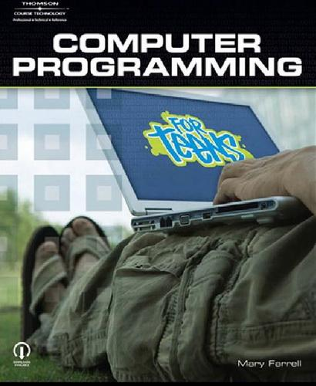
Referensi Tambahan
Mary Farrell, 2008, Computer Programming for Teens, Thomson Course Technology, Boston

Slide 9
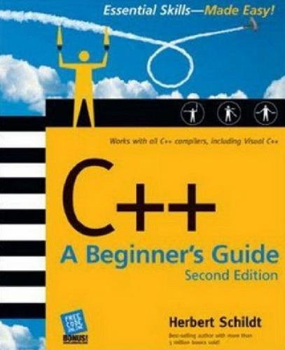
Bahan Uji Kompetensi
Herbert Schildt, C++ Beginners Guide
http://msdn.microsoft.com/en-us/beginner/cc305129.aspx

Slide 10
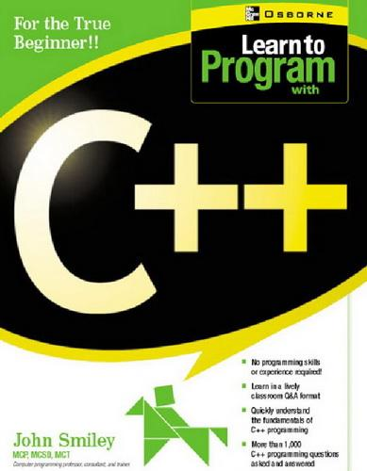
John Smiley, 2003, Learn to Program With C++, McGraw Hill

Slide 11

Jeri R. Hanley, Elliot B. Koffman, 2007, Problem Solving and Program Design with C, Addison-Wesley, USA

Slide 12
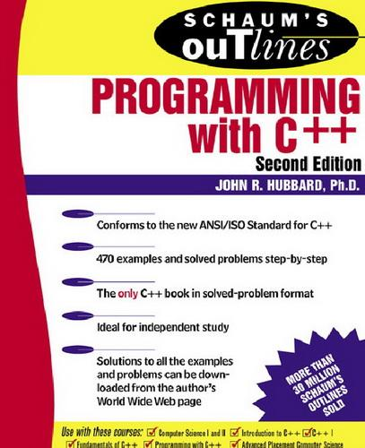
John R. Hubbart, 2000, Programming with C++, Schaum Series, McGraw-Hill, USA

Slide 13
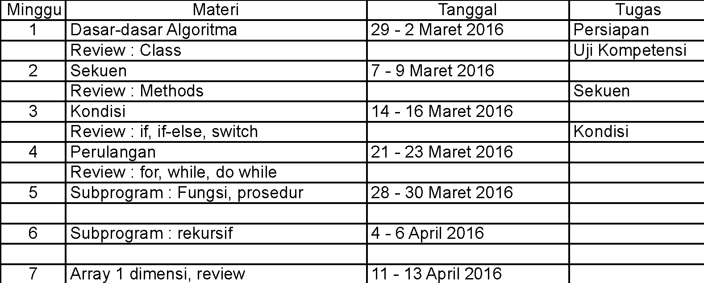
Jadwal Sebelum Midterm

Slide 14
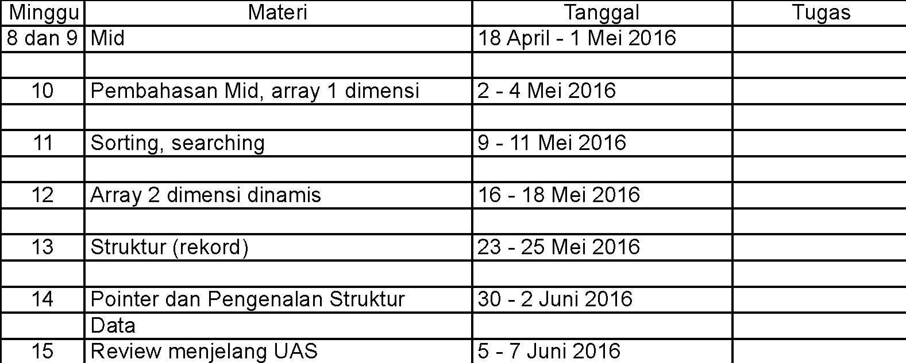
Jadwal Sesudah Midterm

Slide 15
Bahan-bahan
Ebooks
Software pendukung :
Jeliot 3
C++ to Java Converter
Compiler C++

Slide 16
Mekanisme teknis pembelajaran
1 sks :
1 jam tatap muka
1 jam tugas terstruktur : pr, tugas membaca dll
1 jam tugas mandiri : surfing internet, baca buku di luar referensi, baca artikel, dll
Algoritma dan pemrograman :
2 sks teori :
2 jam tatap muka (2 jam teori, 1 jam workshop),
2 jam tugas terstruktur (baca materi wajib, PR, tugas pemrograman dll),
tugas mandiri (memahirkan C++, eksplorasi algoritma dalam kehidupan dll)
1 sks praktikum

Slide 17
Pengelolaan Kelas
Pretes : 10 menit
Materi pra-kuliah : membaca diktat, buku terkait jadwal
Pembahasan : 5 menit
Materi : 60 - 70 menit
Penyampaian materi dan tanya jawab (diskusi kelompok/ PAKEM)
Tiap kelompok maksimal 3 mahasiswa
Di akhir diskusi, disiapkan untuk posting ke facebook setiap anggota

Slide 18
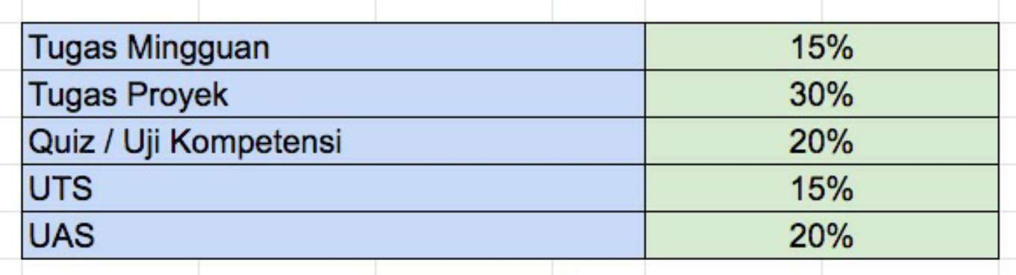
Sistem Penilaian

Slide 19
Minggu Ini
Mulai latihan mengetik
Standar : 100 ketukan/menit
Tes : saat praktikum pertama
Menyiapkan Git-Hub untuk portofolio : dalam seminggu posting min. 3 program
Didaftar di grup FB

Slide 20
Mendaftar grup FB “sharing alpro dan sdata ning UAD” :
Foto kelompok dan mention anggotanya
Isi profil email dengan lengkap dan jelas, nama FB dilarang menggunakan nama samaran, nama email :
Nama mahasiswa : M. Azis Hanafi
NIM : 03-01-234 (th masuk-kode prodi-no urut)
Nama email : azis03-234@yahoo.com
Membentuk kelompok/tim proyek dan/atau kelompok belajar

Slide 21
Penentuan nama kelompok
Mendaftar di WA, mulai nomor 01 (2 digit ya). Tim berikutnya langsung menyesuaikan nomornya
Setiap kelas terdiri dari beberapa kelompok
Setiap kelompok akan memperoleh nomor kelompok
Nama kelompok : nomor kelompok + kelas
Contoh :
Kelas A, Nomor kelompok 03 → nama kelompok 03A

Slide 22
Sanksi pelanggaran akademik
Menyalin pekerjaan teman : sekali --> diperingatkan, kedua kali : wawancara, ketiga kali --> tidak lulus
Mencontek --> tidak lulus
Menyalin/share diktat/modul praktikum --> tidak lulus

